Slide 1
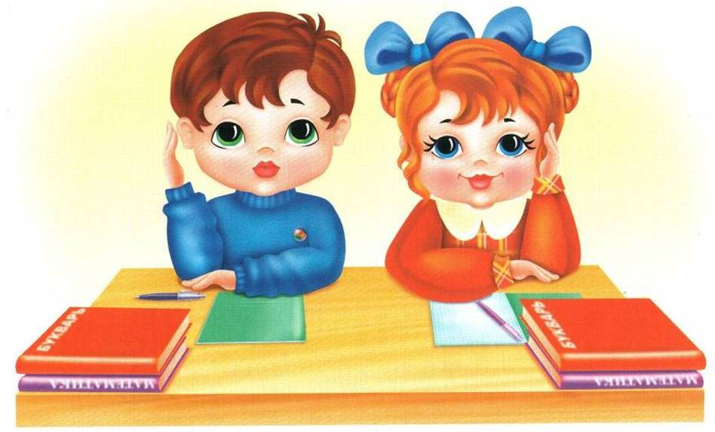
ГС(К)ОУ №370 учитель Ткаченко Е.В.

Slide 2
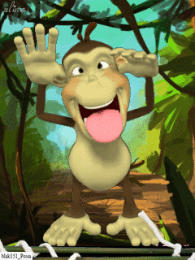
Давным-давно, тысячи лет назад на Земле появились люди. Одновременно с ними возникли и главные вопросы: что люди могут делать по отношению друг к другу и что не могут? На что имеют право и на что не имеют?
И люди взялись за решение этих вопросов. В беседах между собой они пытались об этом договориться и установить правила жизни в человеческом обществе.

Slide 3
Эти правила записаны во Всеобщую декларацию прав человека. В ней изложены права взрослых людей.

Slide 4
Дети тоже являются полноценными членами общества людей. У них тоже есть права и обязанности. Люди из разных стран собрались вместе, договорились и приняли одинаковые права для всех, независимо от того, в каком государстве живет маленький человек. В 1989 году Организация Объединенных Наций создала и приняла документ, в котором прописаны права и обязанности детей. Этот документ называется Конвенция о правах «ребенка».

Slide 5
В каждой стране есть еще и своя Конституция это основной закон, по которому должны жить и взрослые, и дети.
Права взрослого и права ребенка важно знать. Не менее важно помнить, что кроме прав и у взрослых и у детей есть обязанности, которые необходимо выполнять.

Slide 6
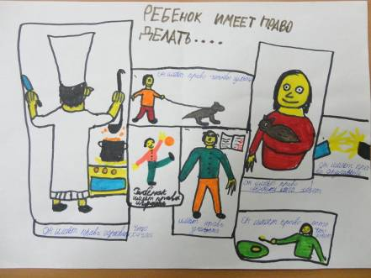
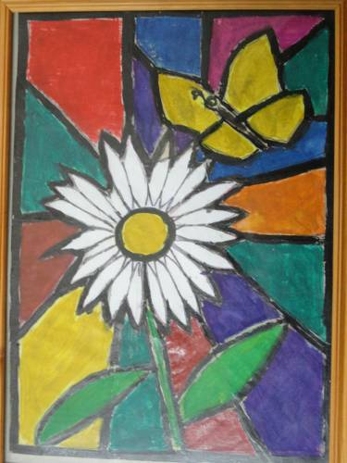
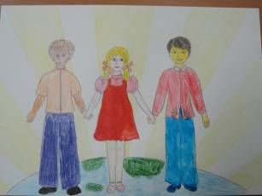
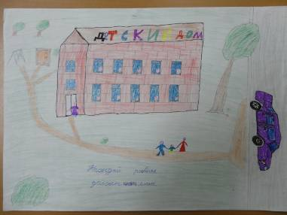
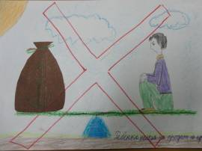
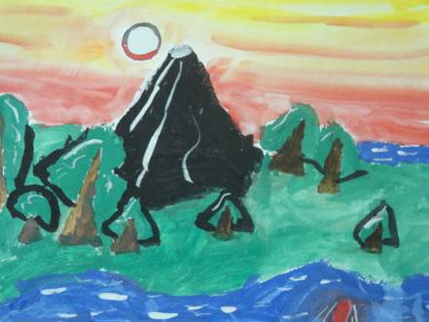
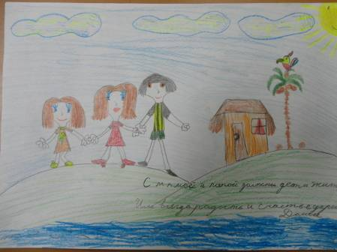
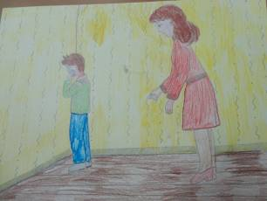

Slide 7
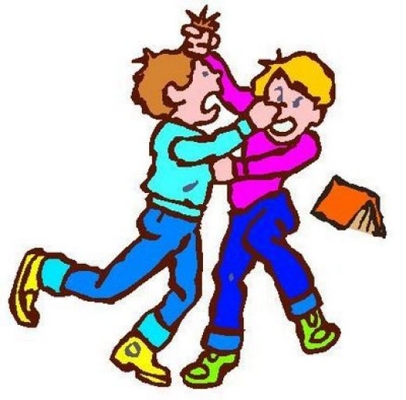
Мы с вами живем не одни, не в лесу, а среди людей. Поэтому очень важно научиться различать хорошее и плохое, принимать правильное решение в различных жизненных ситуациях, контролировать свое поведение при общении с другими людьми.

Slide 8
Умейте выслушать не перебивая.
Умейте признать, что были не правы.
Помогайте товарищу, старайтесь договориться.
Говорите всегда только правду.
Радуйтесь успеху товарища.
Дал слово - сдержи его, дал обещание - выполни.

Slide 9
Мы говорили, что в Конституции прописаны не только права, но обязанности. Подумайте, какие обязанности есть у школьников.
Уважать родителей и близких людей.
Культурно ввести себя в семье, классе, в школе и за их пределами.
Ходить опрятными, аккуратными.
Выполнять устав школы.

Slide 10
Человеку много нужно, чтобы счастливо прожить.
Нужен дождь и даже лужи, нужно с кем-нибудь дружить.
Нужен ветер, нужно поле, нужно море и леса,
Нужно счастье, нужно горе и родные голоса.
Невозможно без природы, без синеющих небес.
Хорошо иметь свободу, мир загадок и чудес.
Чтобы жить на белом свете, чтоб остался рядом друг,
Надо главное заметить, все почувствовать вокруг.
Главное для всех на свете это- мама, дом, семья.
Не обижайте близких, дети - это лучшие друзья.
Мы знаем о законе мало, не больше всех иных,
Но знаем, важно делать то, что благо для других.

